Slide 1

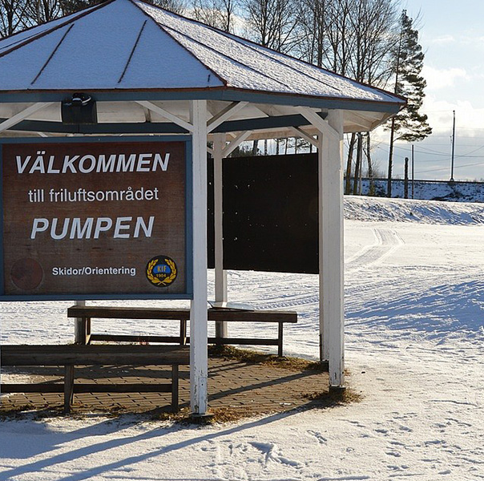
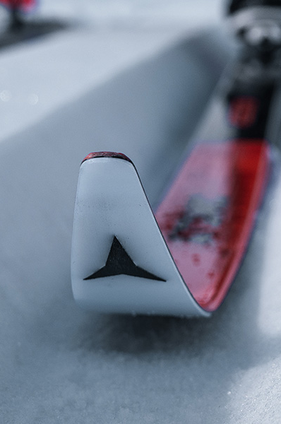



FÖRÄLDRAMÖTE
2025-10-14

Slide 2
DAGENS AGENDA
TRÄNING, UTBILDNING & TÄVLINGAR
HEMSIDAN- APPEN & KLUBBKLÄDER
MEDLEMSKAP
ARBETSINSATSER
ÖVRIGA ARRANGEMANG
ÖVRIGA FRÅGOR

Slide 3
TRÄNING/
UTBILDNING
& TÄVLING
OM VÅRA GRUPPER
UTBILDNING & LEDARE
TRÄNINGSDAGAR
TÄVLING
  Serie/Klubbtävlingar
  Korsnäsloppet 1 feb 2026
  Andra arrangörer i Dalarna
  Ski Team Ungdomscup / Folksam Cup
LÄGER
  Snöläger (Alläger)
  Camp Yollam
  Familjeläger

Slide 4
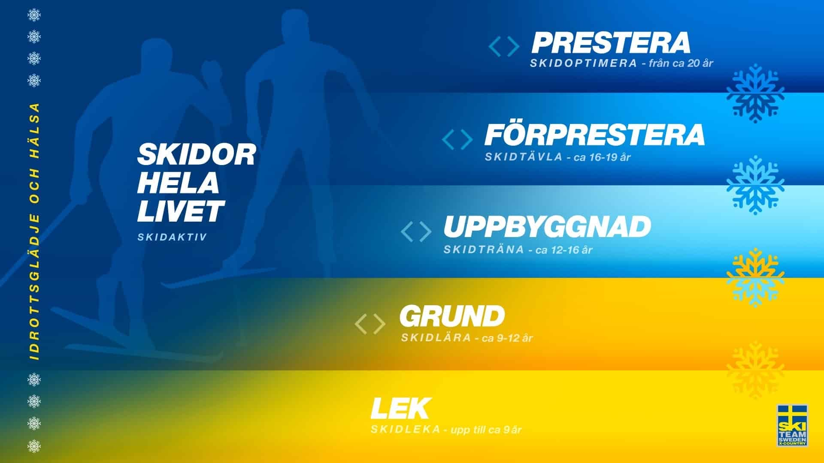
TRÄNING/
UTBILDNING
& TÄVLING
OM VÅRA GRUPPER
UTBILDNING & LEDARE
TRÄNINGSDAGAR
TÄVLING
  Serie/Klubbtävlingar
  Andra arrangörer i Dalarna
  Skolskidtävling
  Ski Team Ungdomscup / Folksam Cup
LÄGER
  Camp Yollam & Vinterkampen
  Snöläger (Alläger)
  Familjeläger

Slide 5
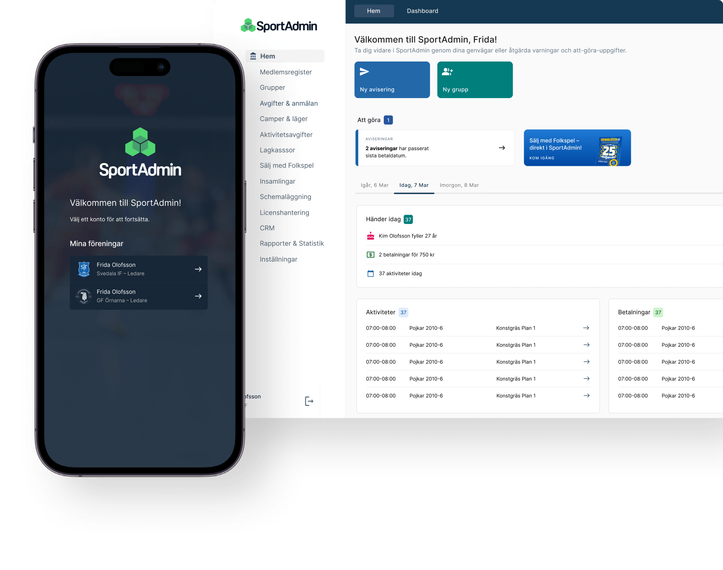
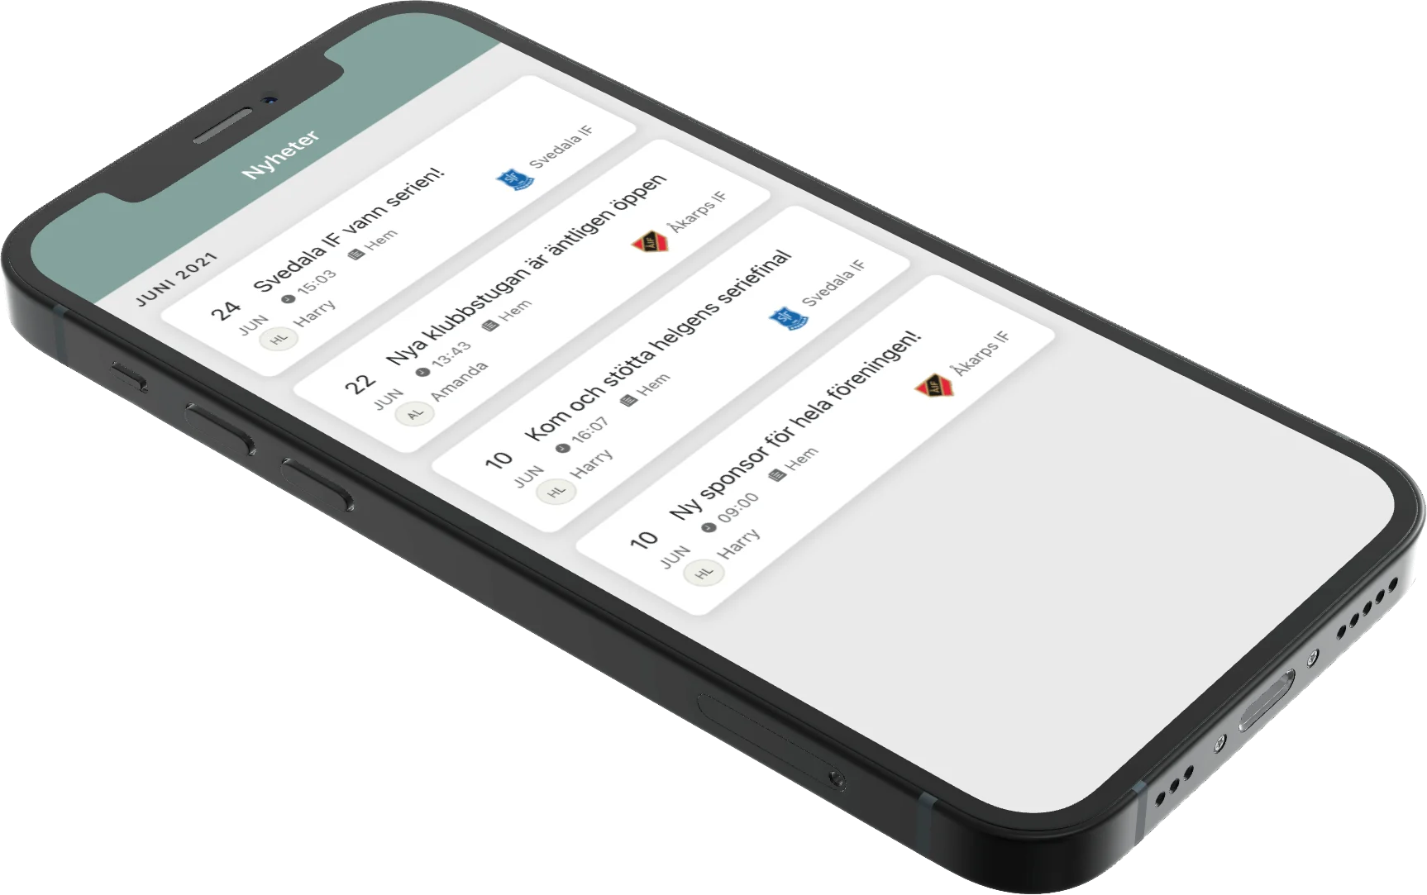
HEMSIDAN & APPEN
SPORTADMIN
ANMÄLAN TILL AKTIVTETER
MEDLEMSKAP
  NYA
  BEFINTLIGA

Slide 6
INTERSPORT
& KLUBBKLÄDER
REGISTRERA ERA KÖP
KLUBBKVÄLLAR 24-26/10
  Fredag 24/10 kl 10-19
  Lördag 25/10 kl 10-17
  Söndag 26/10 kl 11-16
KLUBBKLÄDER
  Filip Andersson, tränare

Slide 7
MEDLEMSKAP
400kr/år
INGA TRÄNINGSAVGIFTER
SPÅRKORT INGÅR
BEFINTLIGA MEDLEMMAR
  FAKTURERAS I NOVEMBER
NYA VIA HEMSIDAN

Slide 8

FRITIDSKORTET
8-16 år
500-2000kr
SISTA ANSÖKNINGDAG - 30 NOV
ANSÖK ”www.fritidskortet.se”
Tillvägagångsätt

Slide 9
ÖVRIGA ARRANGEMANG
BYTARDAGAR - 11/11
ÅRSMÖTE - 18/11
VALLAKURS - 2/12 (nytt datum)
HÅLL KOLL I KALENDERN

Slide 10


ARBETSINSATSER 3 pass/familj varav 1 ska vara på barnens Skid.
FÖR-VM Backhoppning– 24-30/11
  Nattbevakning - 3/pass
    19.45-00.00
    23.45-04.00
    03.45-07.00
FÖR-VM Skidor – 28/2-1/3
  Ej tilldelat (Nattvakt & restaurang?)
BARNENS SKIDSPEL – 7/3

Slide 11

STUGVÄRD
FIKA & STÄDNING AV KLUBBSTUGAN
1 barn/1 vecka
2 barn eller fler/ 2 veckor

Slide 12
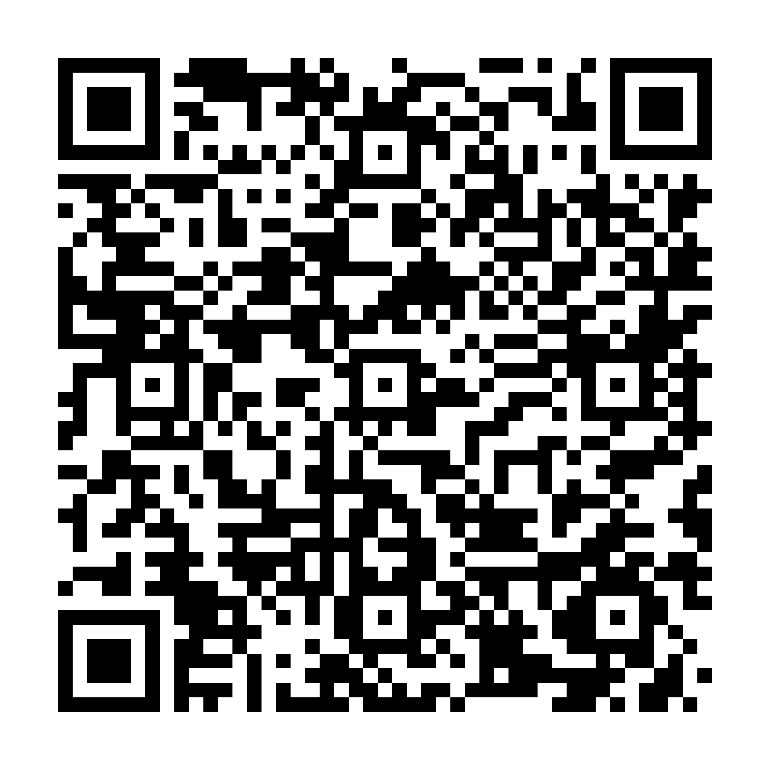
ARBETSINSATSER - ÖVRIGA
HJÄLP VID KLUBBTÄVLINGAR
RÖJNING/LEDER
SNÖPRODUKTION

Slide 13
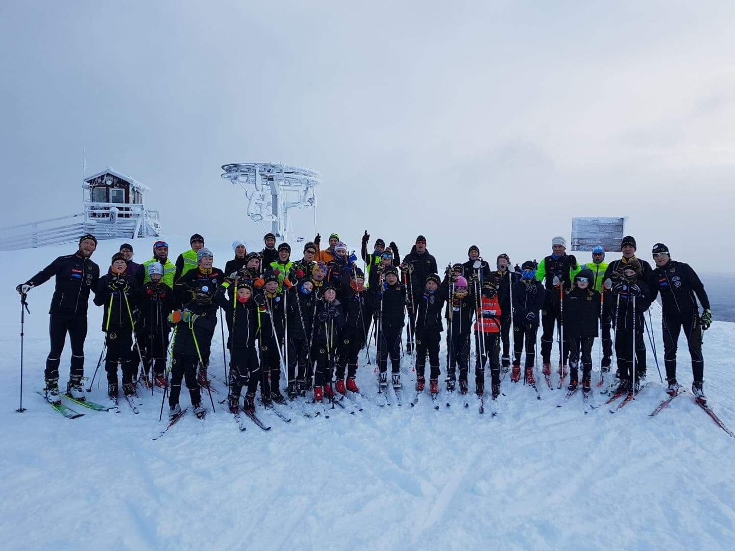
VALBEREDNINGEN

Slide 14
Tack!
ÖVRIGA FRÅGOR?

